Slide 1

XÂY DỰNG HỆ THỐNG HỖ TRỢ TẬP LUYỆN CÁ NHÂN TÍCH HỢP GIÁM SÁT NHỊP TIM THỜI GIAN THỰC
GVHD: PGS.TS. Nguyễn Thúy Anh
Thành viên:
Vũ Lâm Huy | 20224438
Nguyễn Quang Phú | 20224451

Slide 2
Nội dung
Đặt vấn đề
Cơ sở lý thuyết
Lựa chọn linh kiện
Thiết kế hệ thống
Xây dựng thuật toán cốt lõi
Kết quả thực nghiệm

Slide 3
1. Đặt vấn đề & Mục tiêu đề tài

Slide 4

Đặt vấn đề
Bối cảnh: Nhu cầu tập luyện tại nhà tăng cao, đặc biệt ở người cao tuổi để phòng ngừa bệnh tim mạch, xương khớp.
Vấn đề thực tế:
Tập sai tư thế dẫn đến chấn thương cơ xương khớp nghiêm trọng.
Không kiểm soát cường độ vận động (nhịp tim) gây nguy cơ đột quỵ hoặc kiệt sức.
Thuê PT riêng chi phí rất cao và không linh hoạt về thời gian.
Câu hỏi đặt ra:
Làm sao để có một "PT ảo"
giám sát 24/7 với chi phí thấp?

Slide 5
Mục tiêu đề tài
Mục tiêu tổng quát: Xây dựng phần mềm hỗ trợ tập luyện cá nhân hóa trên máy tính, tập trung vào đối tượng người cao tuổi.
Mục tiêu cụ thể:
Giám sát tư thế: Ứng dụng AI để nhận diện và sửa lỗi sai động tác theo thời gian thực.
Giám sát sinh tồn: Tích hợp cảm biến đo nhịp tim chính xác để cảnh báo nguy hiểm tức thì.
Giao diện tối ưu: Thiết kế trực quan, dễ dùng (nút to, chữ lớn) cho người già.
Tính toán định lượng: Tính Calo tiêu thụ.

Slide 6
Tổng quan các giải pháp hiện nay & Ưu điểm đề tài
Giải pháp truyền thống (Gương, Video Youtube): Chỉ cung cấp hình ảnh mẫu, không có phản hồi tương tác, người tập không biết mình sai ở đâu.
Ứng dụng Mobile hiện có: Thường chỉ đếm giờ hoặc dùng cảm biến gia tốc (không chính xác về tư thế), ít ứng dụng kết hợp giám sát tim mạch thời gian thực.
Ưu điểm của hệ thống đề xuất (AI PT):
Sử dụng Thị giác máy tính để "nhìn" và sửa lỗi tư thế theo thời gian thực.
Tích hợp cảm biến nhịp tim Polar chuyên dụng để đảm bảo an toàn sinh tồn.
Chi phí thấp, chỉ cần Laptop/PC có Webcam.

Slide 7
2. Cơ sở lý thuyết

Slide 8
Tổng quan Thị giác máy tính & MediaPipe
Thị giác máy tính:
Là lĩnh vực giúp máy tính "hiểu" được nội dung từ hình ảnh/video.
Ứng dụng trong đề tài: Bài toán Ước lượng tư thế người (Human Pose Estimation - HPE).
Thư viện MediaPipe (Google):
Framework mã nguồn mở, đa nền tảng, tối ưu cho xử lý luồng dữ liệu thời gian thực .
Ưu điểm: Nhẹ, chạy tốt trên CPU, tốc độ phản hồi nhanh.

Slide 9

Tổng quan Thị giác máy tính & MediaPipe
Mô hình BlazePose:
Là mạng nơ-ron tích hợp trong MediaPipe chuyên dùng để phát hiện khớp xương.
Đầu ra: Trả về tọa độ 3D (x, y, z) của 33 điểm mốc (Landmarks) trên cơ thể.
Topo mạng: Bao gồm các khớp quan trọng: Vai, Khuỷu, Cổ tay, Hông, Đầu gối, Cổ chân.

Slide 10
Ứng dụng Học máy trong Phân loại tư thế
Phương pháp tiếp cận: Sử dụng Học máy có giám sát thay vì chỉ dùng luật If-Else cứng nhắc.
Quy trình xử lý:
Thu thập dữ liệu: Quay video mẫu các tư thế (Đúng, Sai).
Trích xuất đặc trưng: Chuyển đổi hình ảnh thành Vector tọa độ (Input không phải là ảnh pixel mà là danh sách tọa độ xương).
Gán nhãn: Gán nhãn dữ liệu: StepJack_Up, StepJack_Down, Incorrect_Bent_Elbow,...
Thuật toán lựa chọn: Random Forest Classifier
Lý do: Độ chính xác cao với dữ liệu dạng bảng, ít bị Overfitting, tốc độ dự đoán cực nhanh.
Kết quả đầu ra: Xác suất dự đoán trạng thái hiện tại để lọc nhiễu.

Slide 11
3. Lựa chọn linh kiện

Slide 12
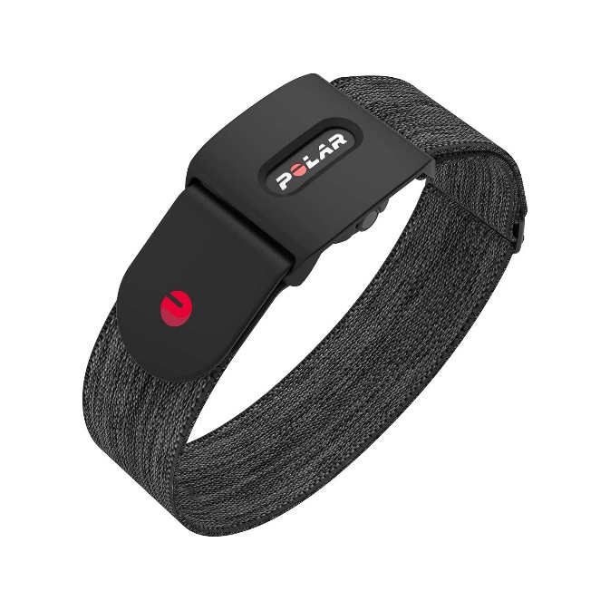
Thiết bị đo & Giao thức BLE
Lựa chọn thiết bị: Polar Verity Sense
Công nghệ: Cảm biến quang học chất lượng cao (PPG).
Ưu điểm: Kháng nhiễu chuyển động tốt hơn mạch tự chế, phù hợp vận động mạnh.
Giao thức kết nối: Bluetooth Low Energy
Service UUID: 0x180D (Dịch vụ nhịp tim chuẩn).
Characteristic UUID: 0x2A37 (Dữ liệu đo thời gian thực).
Cấu trúc gói tin: Byte đầu tiên là Flags, Byte thứ 2 là giá trị nhịp tim (BPM).

Slide 13
4. Thiết kế hệ thống

Slide 14
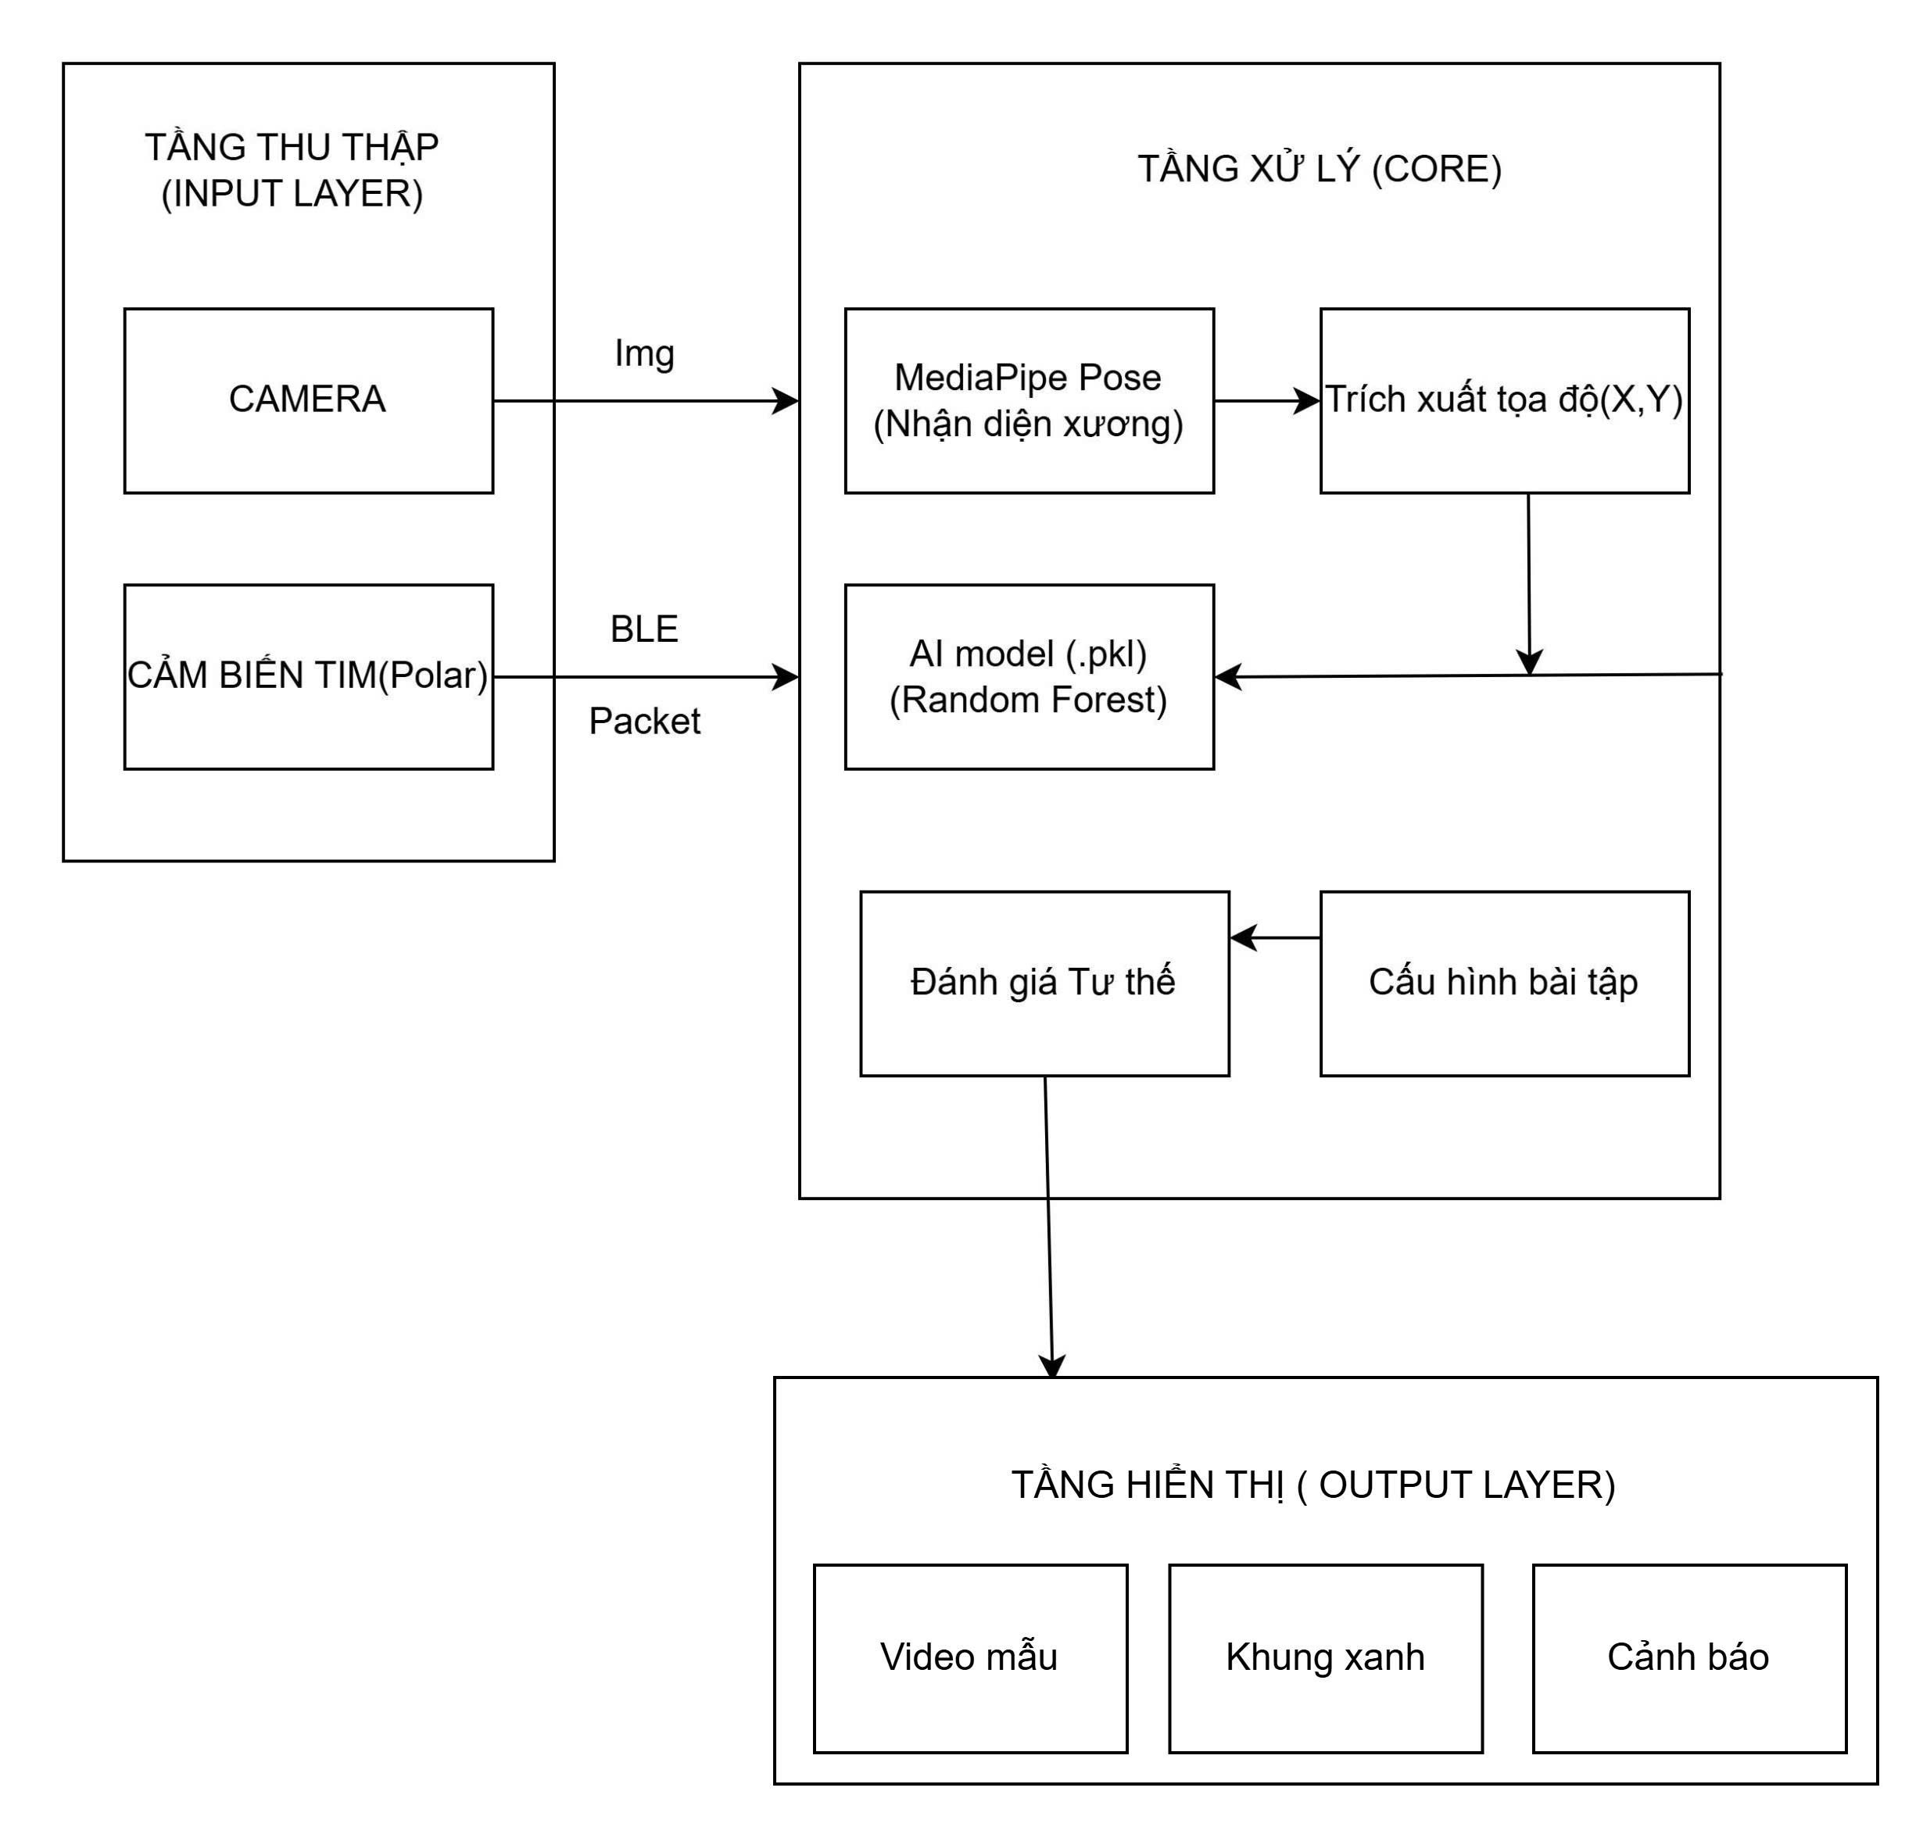
Thiết kế hệ thống
Sơ đồ khối tổng quát:
Input: Camera (Hình ảnh) + Polar.
Processing: MediaPipe (Lấy tọa độ) -> Thuật toán Đếm/AI -> Logic An toàn.
Output: Màn hình HUD (Hiển thị đè lên video) + Loa (Cảnh báo).
Luồng xử lý đa luồng: Tách riêng luồng đọc Camera, luồng xử lý AI và luồng nhận Bluetooth để tránh giật lag.

Slide 15
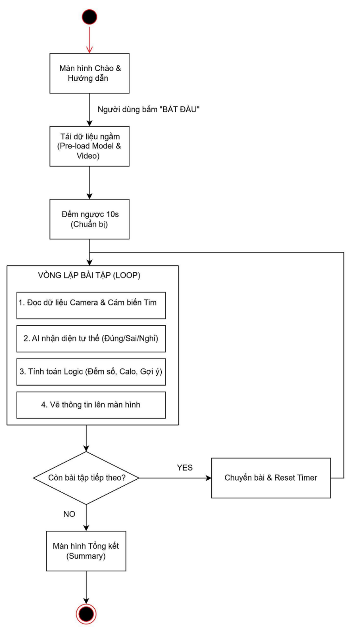
Thiết kế hệ thống

Slide 16
5. Xây dựng thuật toán cốt lõi

Slide 17
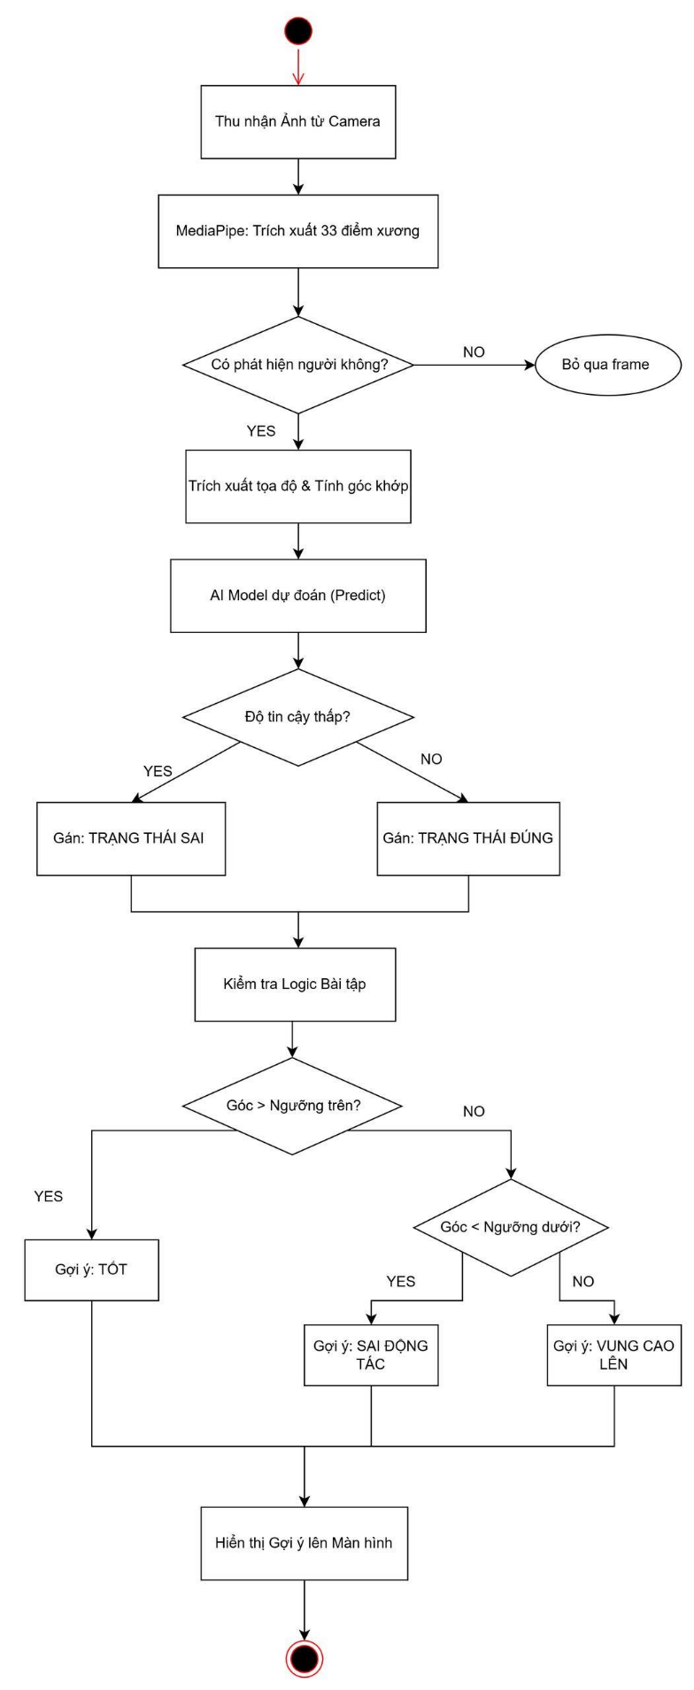
Lưu đồ thuật toán xử lý AI

Slide 18
Thuật toán phân loại trạng thái
Mô hình sử dụng: Random Forest Classifier.
Cơ chế hoạt động:
Input: Vector tọa độ xương 132 chiều.
Prediction: Mô hình trả về nhãn dự đoán (Ví dụ: StepJack_Up, StepJack_Down, Rest).
Probability Check (Kiểm tra độ tin cậy):
Ngưỡng tin cậy: 0.7 (70%).
Nếu độ tin cậy < 0.7 → Coi là nhiễu hoặc sai tư thế (Incorrect).
Tại sao chọn Random Forest?
Tốc độ dự đoán cực nhanh (Real-time).Hiệu quả cao với dữ liệu dạng bảng (Tabular data) là tọa độ xương.

Slide 19
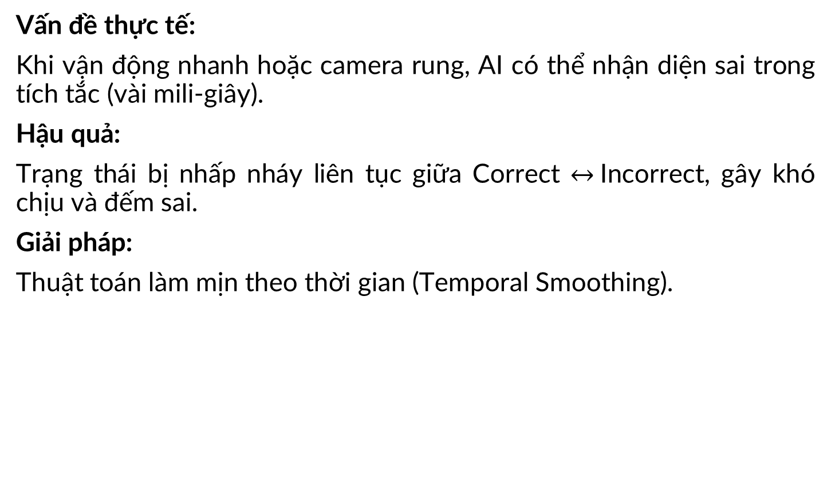
Thuật toán Xử lý nhiễu (Grace Period)
Vấn đề thực tế:
Khi vận động nhanh hoặc camera rung, AI có thể nhận diện sai trong tích tắc (vài mili-giây).
Hậu quả:
Trạng thái bị nhấp nháy liên tục giữa Correct $↔$Incorrect, gây khó chịu và đếm sai.
Giải pháp:
Thuật toán làm mịn theo thời gian (Temporal Smoothing).

Slide 20
Thuật toán Xử lý nhiễu (Grace Period)
Logic thực thi:
Nếu trạng thái hiện tại là SAI, hệ thống kiểm tra thời gian (Current_Time - Last_Correct_Time).
Ngưỡng "Miễn tử": 1.0 giây.
Kết quả: Nếu quay lại trạng thái ĐÚNG trong vòng 1 giây, hệ thống bỏ qua lỗi sai tạm thời đó và giữ nguyên trạng thái ĐÚNG.
Ý nghĩa: Giúp trải nghiệm tập luyện mượt mà, ổn định, phù hợp với người cao tuổi thao tác chậm.

Slide 21
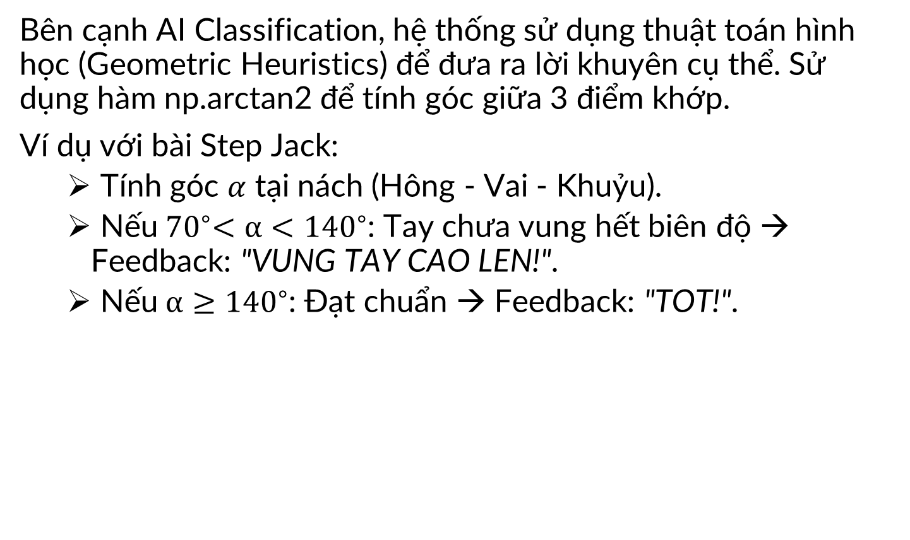
Cơ chế phản hồi người dùng
Bên cạnh AI Classification, hệ thống sử dụng thuật toán hình học (Geometric Heuristics) để đưa ra lời khuyên cụ thể. Sử dụng hàm np.arctan2 để tính góc giữa 3 điểm khớp.
Ví dụ với bài Step Jack:
Tính góc $α$ tại nách (Hông - Vai - Khuỷu).
Nếu${ 70}^{∘}<α<{140}^{∘}$: Tay chưa vung hết biên độ → Feedback: "VUNG TAY CAO LEN!".
Nếu$α≥{140}^{∘}$: Đạt chuẩn → Feedback: "TOT!".

Slide 22
6. Kết quả thực nghiệm

Slide 23
Kết quả Huấn luyện Mô hình AI
Dữ liệu huấn luyện:
Thu thập từ video mẫu của người thật thực hiện 2 trạng thái: Đúng (Correct), Sai (Incorrect).
Trích xuất đặc trưng thành tọa độ 33 điểm khớp.
Kết quả mô hình Random Forest:
Độ chính xác trên tập kiểm thử (Test Accuracy): Đạt > 98%.
Khả năng phân loại: Phân biệt rõ ràng giữa các bài tập (Step Jack vs Arm Circle) và các trạng thái (Up vs Down).
Đánh giá Ma trận nhầm lẫn:
Tỷ lệ nhầm lẫn giữa nhãn "Đúng" và "Sai" rất thấp.
Mô hình ít bị nhiễu bởi các hành động thừa khi người dùng đứng nghỉ.

Slide 24
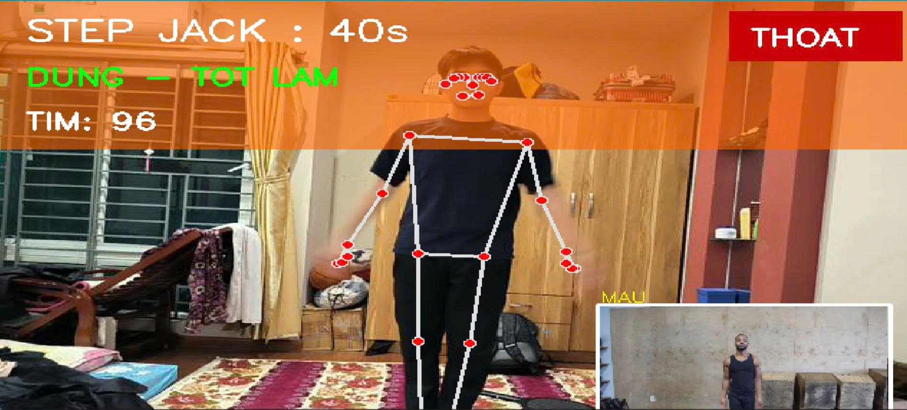
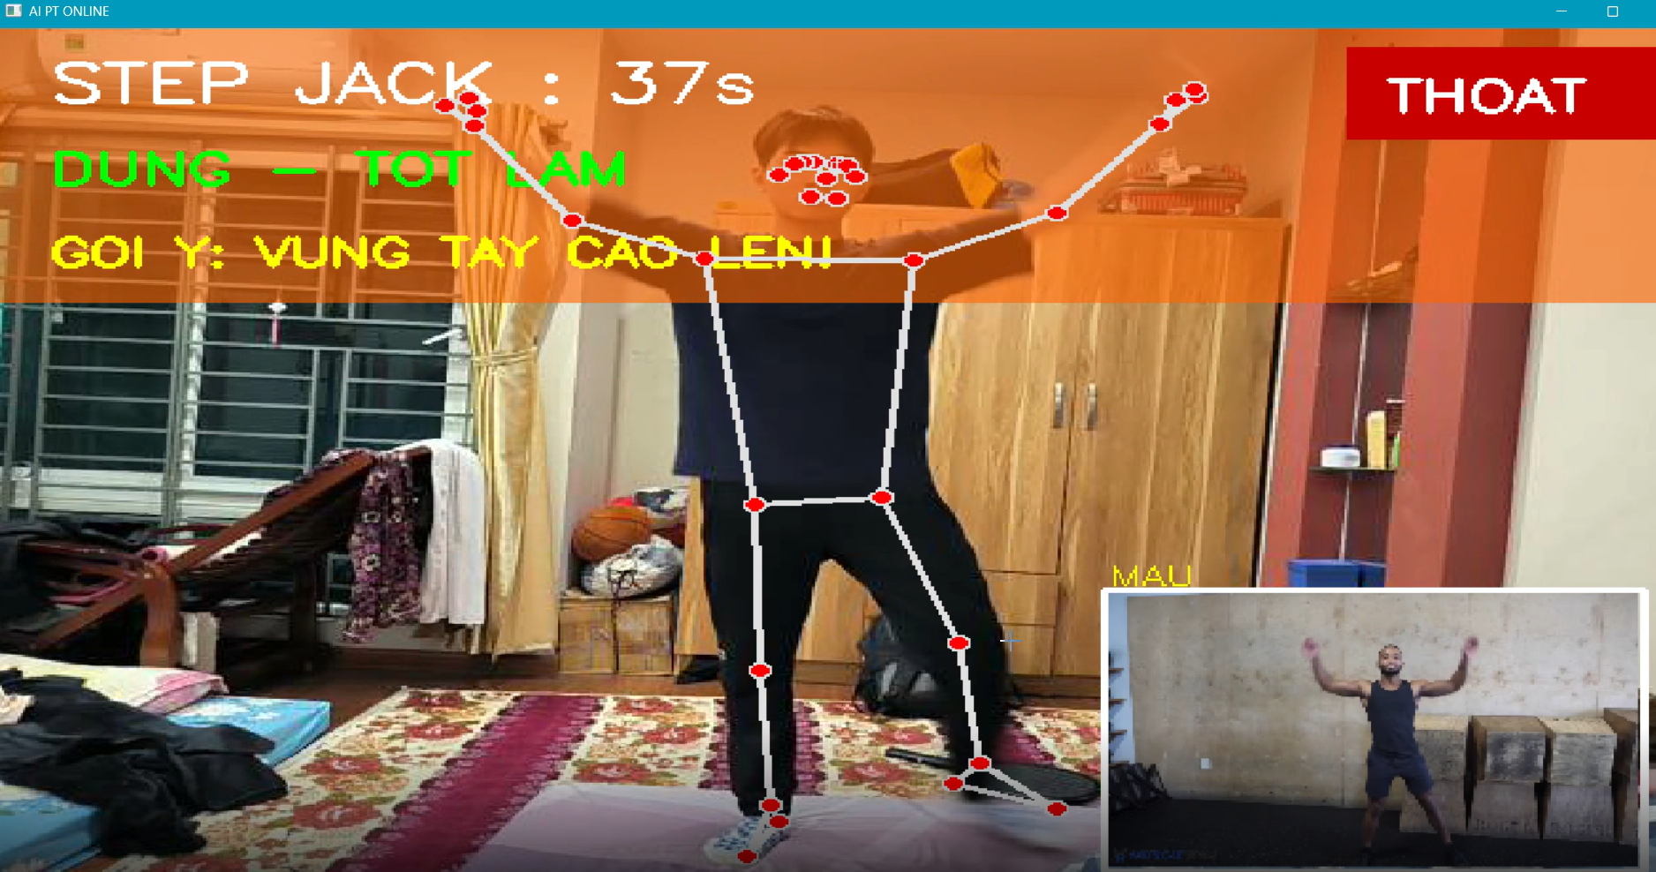
Kết quả Chạy thực tế - Chức năng & Giao diện

Slide 25
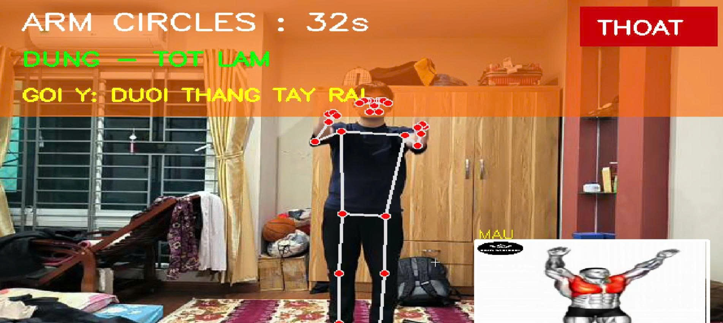

Kết quả Chạy thực tế - Chức năng & Giao diện

Slide 26
Đánh giá Hiệu năng Hệ thống
Tốc độ xử lý (FPS):
Trung bình đạt 25 - 30 FPS trên Laptop cấu hình phổ thông (Core i5, không GPU rời).
Đảm bảo trải nghiệm mượt mà, không giật lag.
Độ trễ tín hiệu:
Độ trễ xử lý ảnh: ~40ms/khung hình.
Độ trễ gói tin Bluetooth: < 200ms → Hệ thống phản hồi gần như tức thì.
Đánh giá chung:
Hệ thống đáp ứng tốt yêu cầu giám sát tập luyện tại nhà với chi phí thấp và độ tin cậy cao.

Slide 27
THANK YOU !

